Slide 1



مقدمة في الوسائط المتعددة
عالم التكنولوجيا الممتع للصف الأول الابتدائي

Slide 2

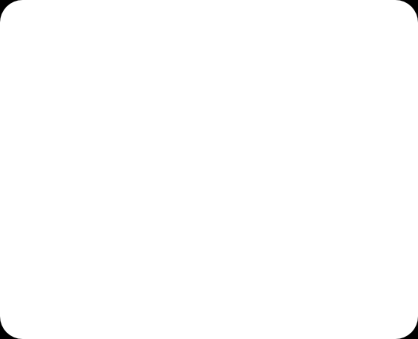
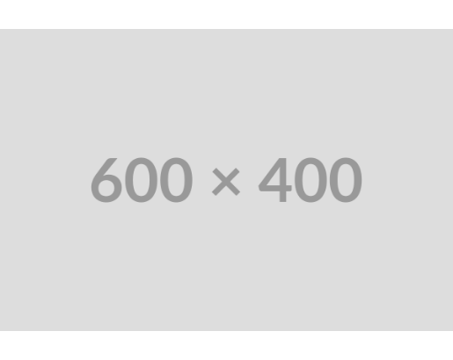
ما هي الوسائط المتعددة؟
متعدد + وسائط
متعدد: يعني أكثر من واحد.
وسائط: طرق للتواصل ومشاركة الأفكار.
تستخدم النصوص والأصوات والفيديو والصور لنقل المعلومات.

Slide 3


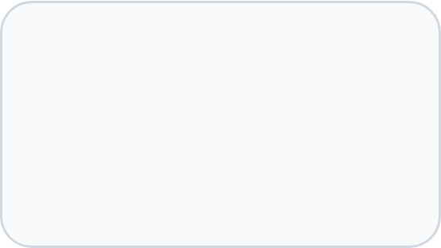

1. ملفات النصوص
تتكون من حروف وأرقام.
نراها في الجمل والقصص.
نستخدم لوحة المفاتيح للكتابة.

Slide 4




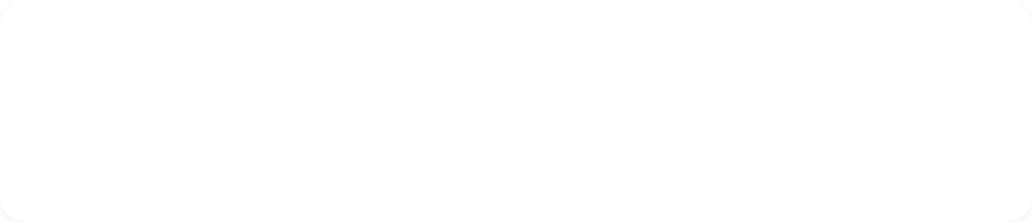

2. ملفات الصوت
الأصوات
الموسيقى
أصواتنا المسجلة والكلام.
نستمع للأناشيد الجميلة.

Slide 5
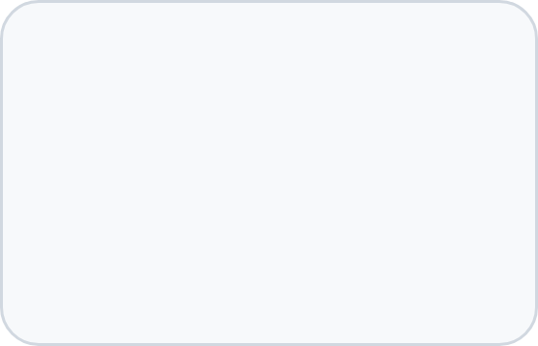
3. ملفات الفيديو
الفيديو هو صور تتحرك.
نسجله بـ الكاميرا.
نشاهد الأفلام والمقاطع القصيرة.

Slide 6


الرسوم المتحركة
هي طريقة لجعل الصور تبدو وكأنها تتحرك!
مثل أفلام الكرتون التي نحبها جميعاً.

Slide 7
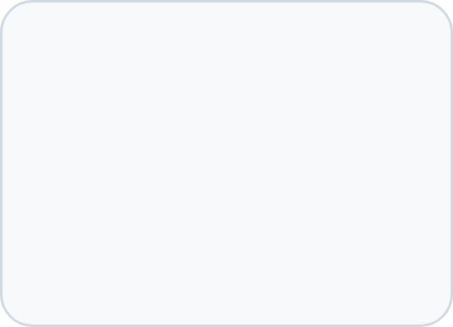
برامج مفيدة
نستخدم برامج مختلفة لفتح الملفات:
المفكرة (Notepad) للنصوص.
الرسام (MS Paint) للصور.
مشغل الوسائط للفيديو.

Slide 8
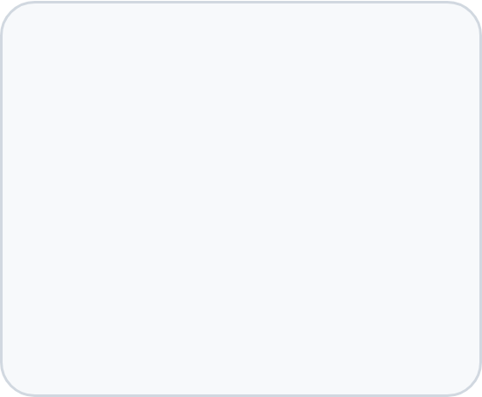
أدوات الصور
التكبير والتصغير
علامة (+) لتكبير الصورة.
علامة (-) لتصغير الصورة.
الأسهم للتنقل بين الصور!

Slide 9




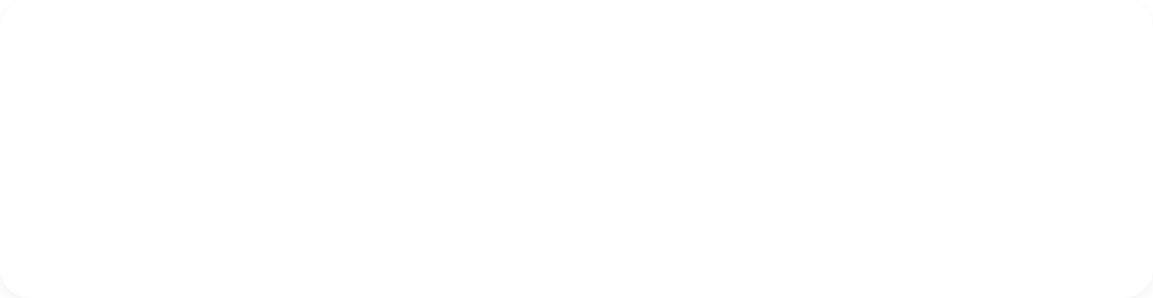

التشغيل والإيقاف
إيقاف مؤقت
تشغيل
لنتوقف قليلاً!
لنبدأ الفيديو!

Slide 10

شكراً لكم يا أبطال!
هل لديكم أي سؤال؟

